Slide 1
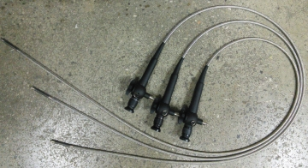
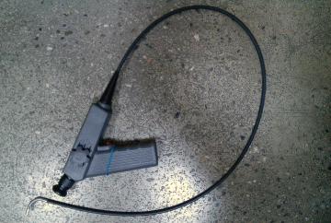
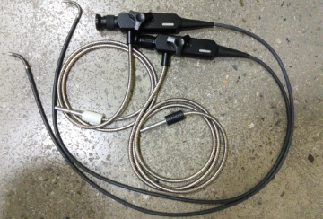
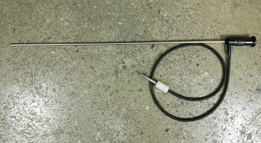
ЭНДОСКОПЫ И ВИДЕОСКОПЫ
Межгосударственное образовательное учреждение высшего образования
«БЕЛОРУССКО-РОССИЙСКИЙ УНИВЕРСИТЕТ»
Приборы на основе волоконной оптики, которые позволяют осматривать труднодоступные места машин и механизмов через отверстия и люки.
Разработчик:
Усик Василий Николаевич, канд. техн. наук, доцент
Контактные данные:
тел.: +375 222 25-10-80
тел. моб.: +375 296 25-11-40
e-mail: uswas@tut.by

Slide 2
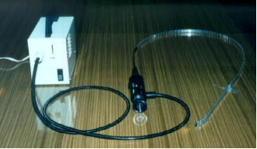
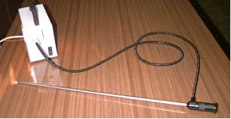
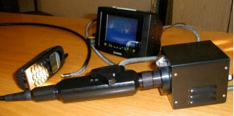
ЭНДОСКОПЫ И ВИДЕОСКОПЫ
Жесткие линзовые эндоскопы
Жесткие эндоскопы используются в прямолинейных каналах подвода прибора к месту диагностирования.
Элемент подсветки – волоконный жгут
прямой или боковой обзор
высокая разрешающая способность
удобство наблюдения
диаметр рабочей части 5,5 мм, 6,5 мм, 8,5мм
длина рабочей части от 280 до 500 мм
угол поля зрения – 60°
Жесткие эндоскопы с окуляром-шарниром
Эндоскопы используются в условиях ограничения элементами конструкции пространства при диагностике.
Элемент подсветки – волоконный жгут
возможность поворота окуляра на 360° в двух плоскостях
прямой или боковой обзор
высокая разрешающая способность
удобство наблюдения
диаметр рабочей части 5,5 мм, 6,5 мм, 8,5мм
длина рабочей части от 280 до 500 мм
угол поля зрения – 60°
Плоский (щелевой) эндоскоп
Для осмотра элементов конструкций, к которым можно проникнуть через узкую щель, например, через межвальную щель системы “вал в валу”. Угол поля зрения – 70°
рабочая часть 2,9х11 мм
длина рабочей части - 1250 мм
угол отклонения дистального конца – 60°вверх/вниз
Тонкие жесткие мини эндоскопы
Применяются при диагностике технически сложных объектов, например, лопаток турбин.
Элемент подсветки – волоконный жгут
диаметр рабочей части от 1,7 до 4,0 мм
длина рабочей части от 100 до 400 мм
угол поля зрения – 75°
проведение диагностики через отверстия
диаметром 1,75 … 2 мм
применение высокоразрешающей градиентной оптики
качественное изображение
прямой или боковой обзор
Гибкие волоконно-оптические эндоскопы
Гибкие эндоскопы используются при сложных конфигурациях каналов подвода прибора к месту диагностирования
простота конструкции
высокая надежность
удобство в обслуживании
оригинальность исполнения оптико-механической системы
диаметр рабочей части 4, 6, 8,…, 10 мм
длина рабочей части от 500 до 2700 мм
угол отклонения управляемого конца на 180° вверх/вниз
угол поля зрения – 60°

Slide 3
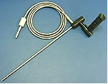
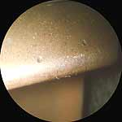
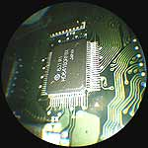
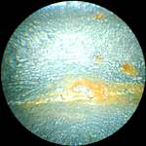
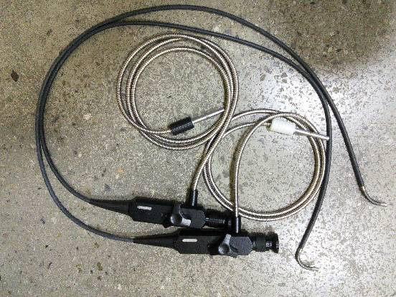
ЭНДОСКОПЫ И ВИДЕОСКОПЫ
Область применения: авиационная и ракетная отрасли; металлургическая, нефтехимическая, автомобильная и электронная промышленности; машиностроение; архитектура и строительство; газоперекачивающие станции; железнодорожный и морской транспорт; теплоэнергетика; наука и образование; водоснабжение и канализация; службы безопасности и таможня.
Дефекты на лопатке турбины Изображение радиоэлементов Коррозия сварного шва
Преимущества: обладают простотой конструкции, надежностью, не требуют затрат на обучение персонала и позволяют эффективно диагностировать труднодоступные места машин и механизмов без их демонтажа.
Коммерческое предложение: продажа эндоскопов.

